Slide 1


Herramienta para la simulación del sistema
de control de tráfico aéreo
TRABAJO FIN DE GRADO
Grado en Ingeniería Aeroespacial
AUTORA: DAVINIA GONZÁLEZ MORELLO
TUTOR: PEDRO YUSTE PÉREZ
COTUTOR: JOAN VILÀ CARBÓ
Notes:
Presentación

Slide 2
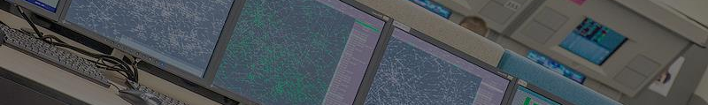
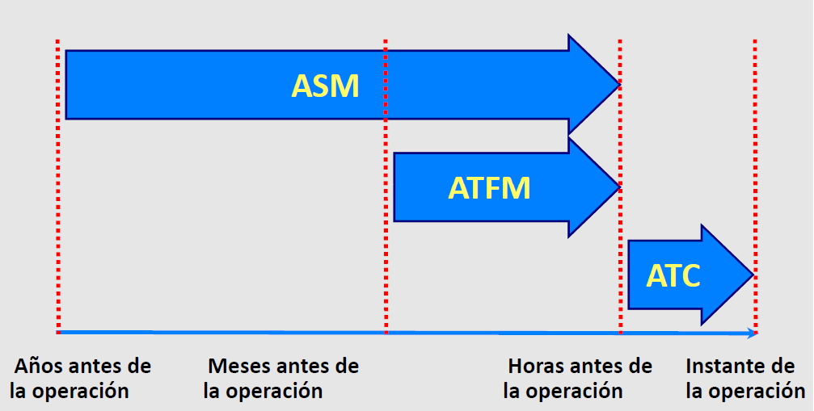
PROBLEMÁTICA
Herramienta para la simulación del sistema
de control de tráfico aéreo
ASM
Simular escenarios complejos de tráfico aéreo
ATFCM
ATC
Gestión del tráfico aéreo (ATM)
1/11
Notes:
-Fase ATC, objetivos controladores, qué se busca

Slide 3
PROBLEMÁTICA
Herramienta para la simulación del sistema
de control de tráfico aéreo
Crear tráficos e interactuar con ellos de manera sencilla
Modelo dinámico de vuelo fiable
Solución escalable
2/11

Slide 4
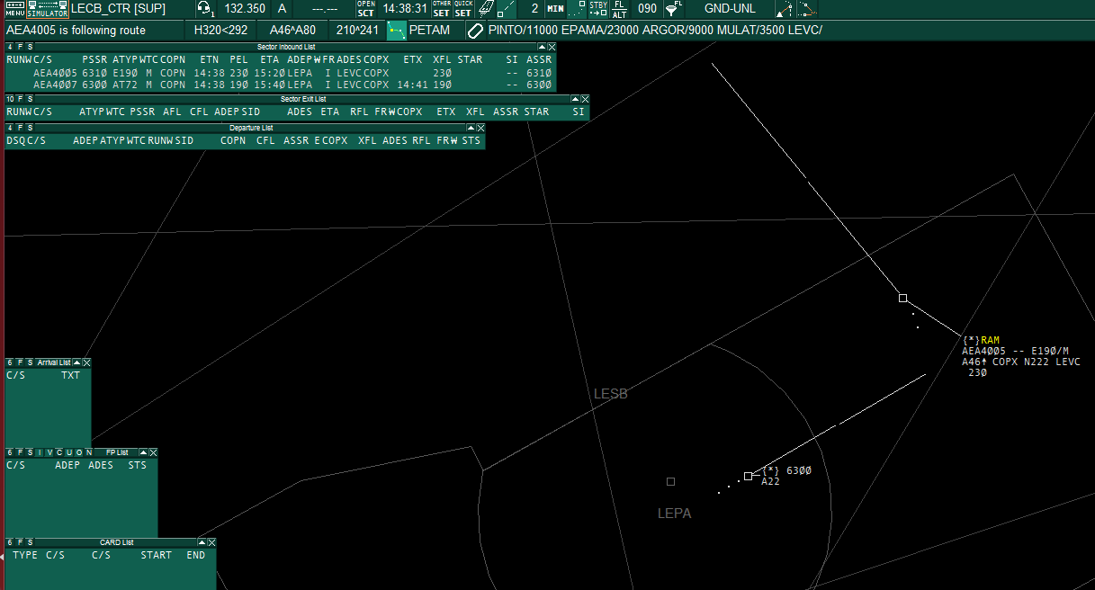
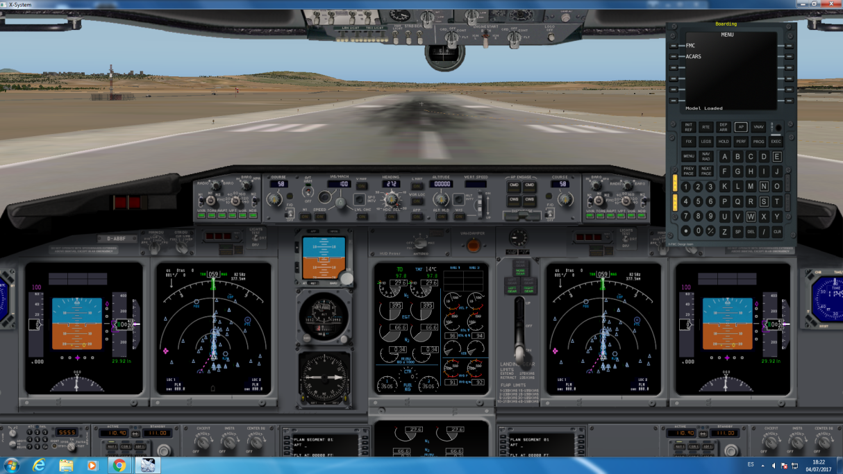
HERRAMIENTAS
Simulador de EuroScope
Simulador de vuelo X-Plane
3/11
Notes:
-desventajas del simulador de ES y X-Plane

Slide 5
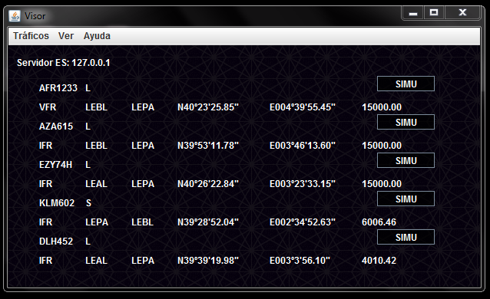
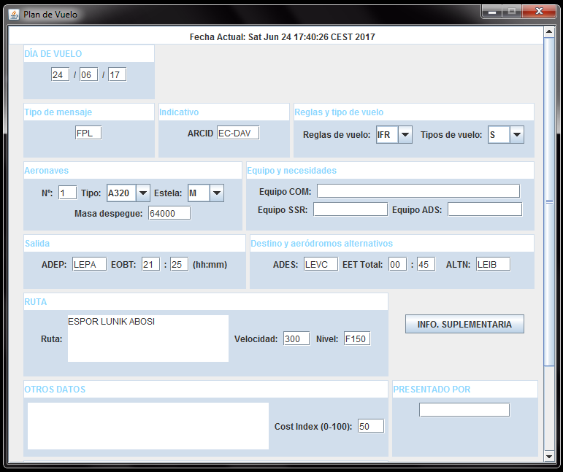
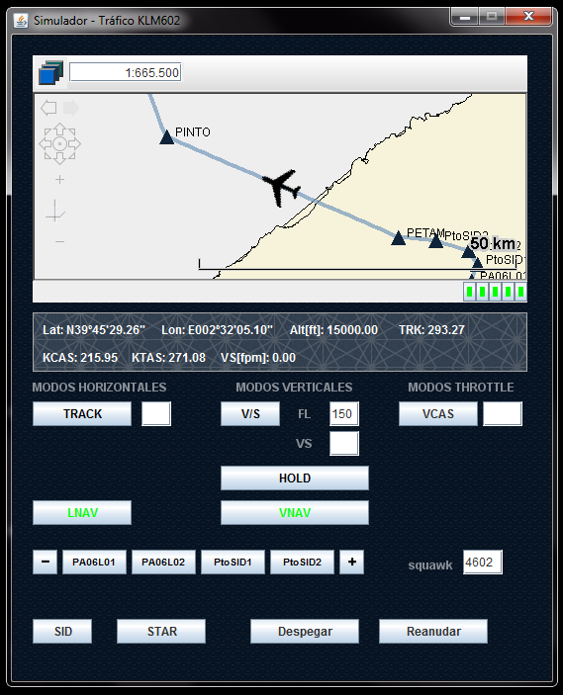
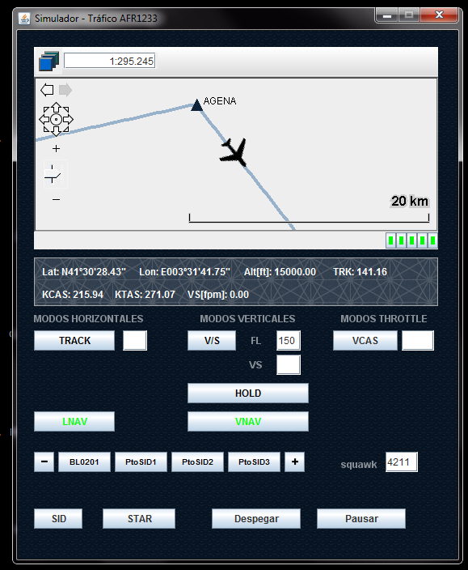
QUÉ SE HA DESARROLLADO
Menú principal del programa
Formulario plan de vuelo
Sistema Icaro (ENAIRE)
Pseudopiloto – tráf. #4
Pseudopiloto – tráf. #1
4/11
Notes:
Menú principal, procesamiento y validación del plan de vuelo, ventana del pseudopiloto.

Slide 6


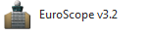
QUÉ SE HA DESARROLLADO
Base de datos BADA de EUROCONTROL
Modelo dinámico de vuelo
SIMULADOR
JAVA
Cartografía Aeronáutica: Restricciones SID/STARs y aproximaciones
Información de navegación:
Rutas, waypoints, radioayudas, aeropuertos, SIDs, STARs
5/11
Notes:
- BD BADA, ecuaciones de manuales para modelo, ficheros de config de ES para info nav, se complementa con restricc sid/star y aprox. Instr. De aip enaire

Slide 7
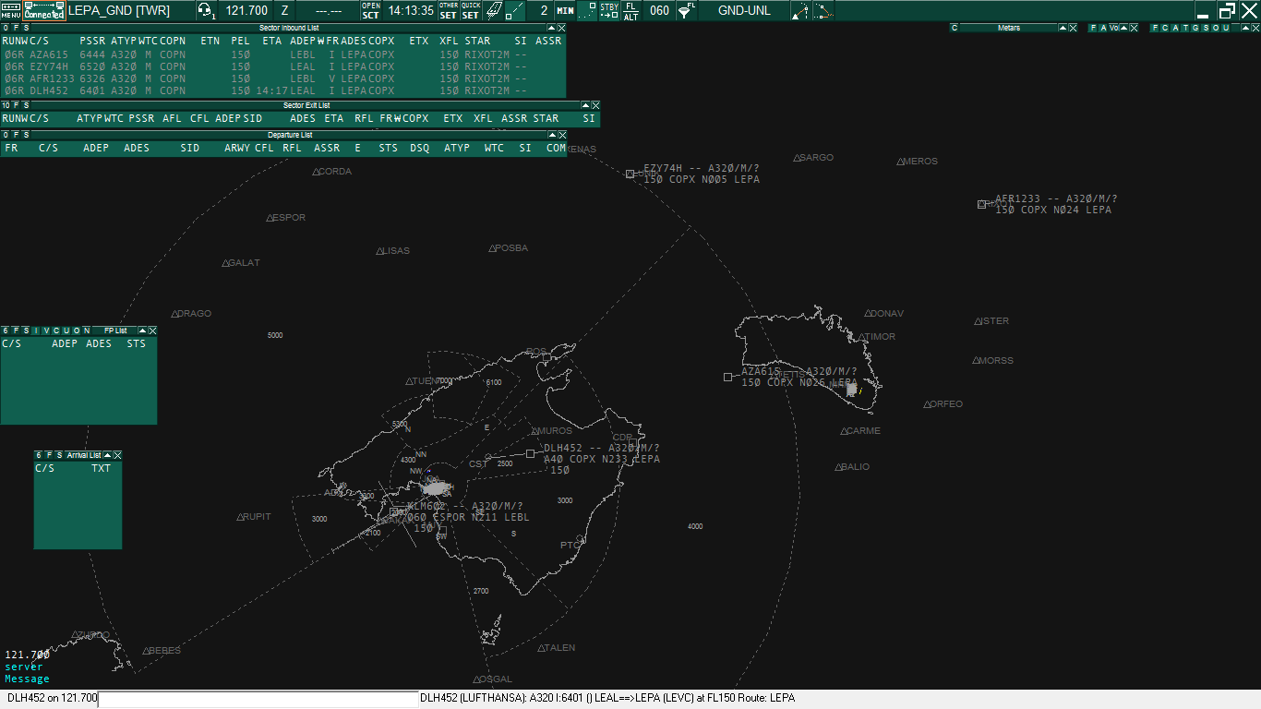
QUÉ SE HA DESARROLLADO
Servidor común de EuroScope
Programa EuroScope v3.2
6/11
Notes:
A través de ES, visualizar tráficos del simulador y realizar funciones ATC en función de la dependencia de control

Slide 8
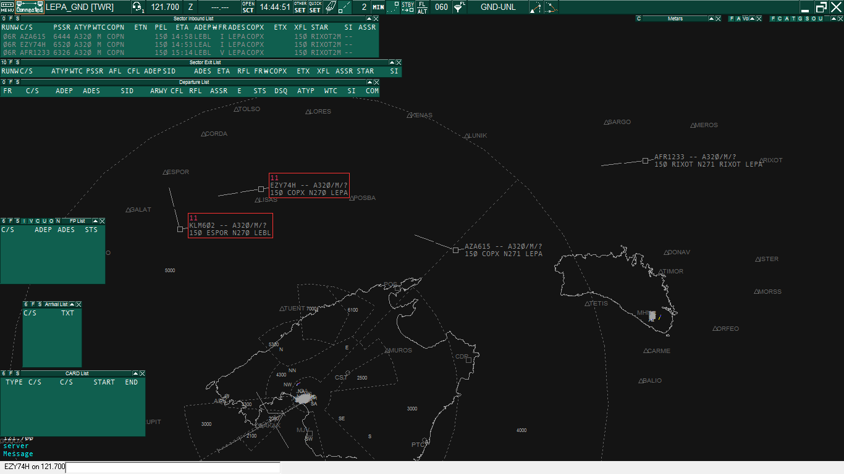
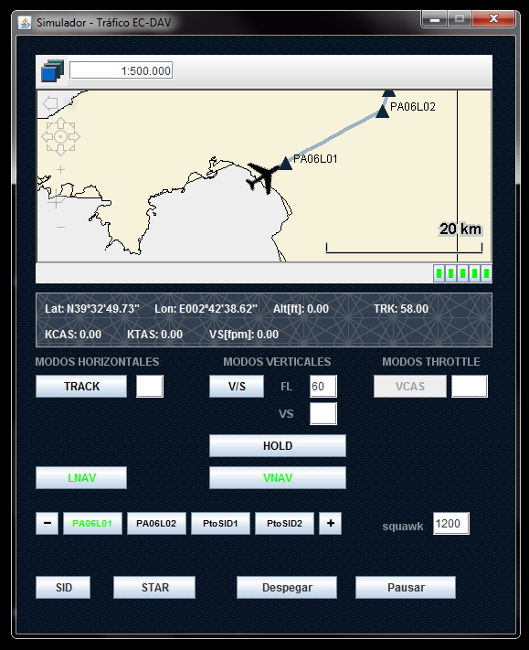
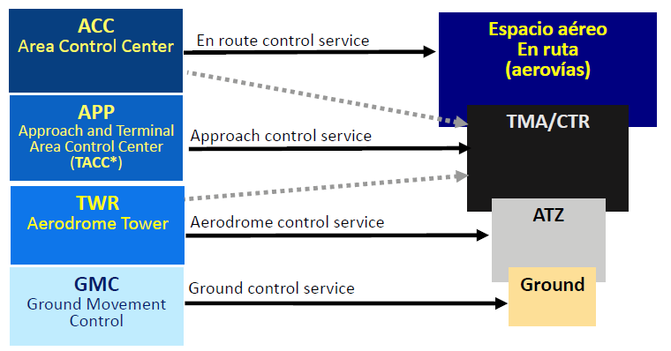
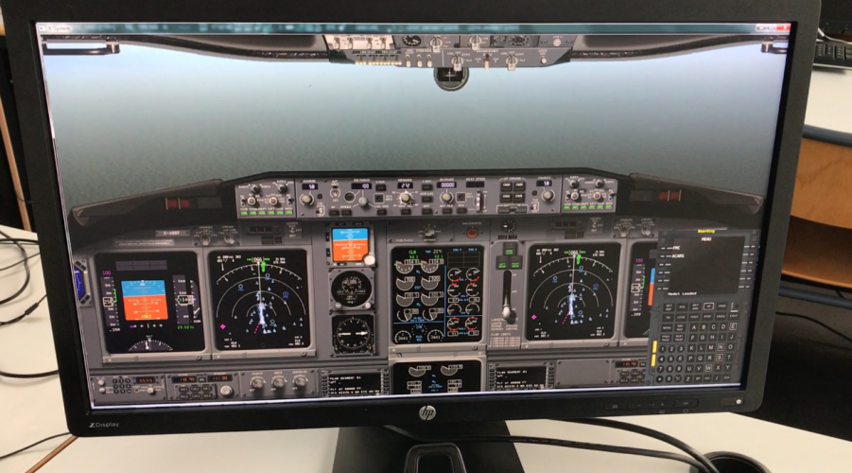
¿PARA QUÉ SIRVE? USO DOCENTE
Puestos de pilotos y pseudopilotos
Puestos de ATCs
7/11
Notes:
MOTIVACIÓN – LABORATORIO VIRTUAL

Slide 9
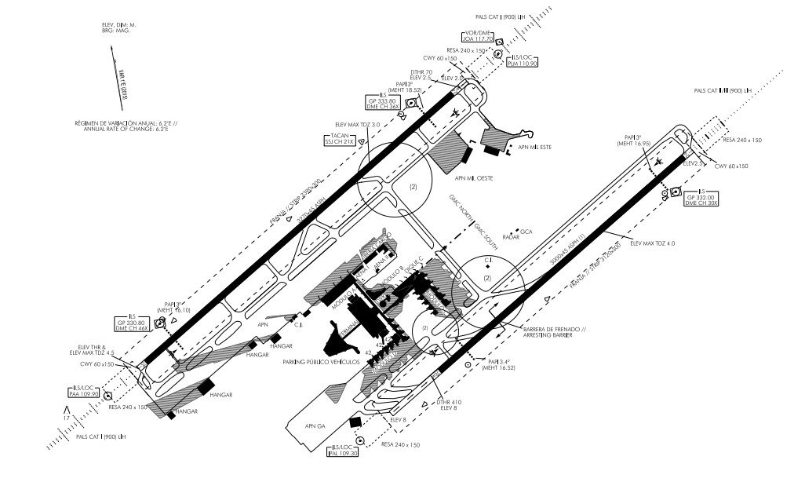
¿PARA QUÉ SIRVE? USO EN INVESTIGACIÓN
Cambio de configuración de pistas activas
RWY 24L
Llegadas
Viento 15 KT
Configuración Oeste
RWY 24R
Salidas
ADC - Plano de Aeródromo. Aeropuerto de Palma de Mallorca
8/11
Notes:
EJEMPLO DE UTILIZACIÓN (CAP. 5)

Slide 10
¿PARA QUÉ SIRVE? USO EN INVESTIGACIÓN
RWY 06R
Salidas
Configuración Este
RWY 06L
Llegadas
ADC - Plano de Aeródromo. Aeropuerto de Palma de Mallorca
9/11
Notes:
EJEMPLO DE UTILIZACIÓN (CAP. 5)

Slide 11
CONCLUSIONES
Además de simular tráficos con un modelo dinámico de EUROCONTROL…
… cuenta con rutas aéreas de FIRs Madrid y Barcelona
… dispone de SIDs, STARs y aproximaciones instrumentales con restricciones de altitud
… permite añadir un Índice de coste para la operación
… se pueden seleccionar descensos continuos o escalonados
… almacena las trazas de los tráficos en un fichero
… acepta conexiones desde el simulador X-Plane
10/11
Notes:
PROCEDIM. SID, STAR,APROX, COST INDEX, DESCENSO CONT Y ESCALONADO

Slide 12
TRABAJO FUTURO
Incorporación datos de la base de datos EADS, EUROCONTROL
Nuevos modelos de aeronaves y RPAS
Histórico de tráficos – base de datos DDR2, EUROCONTROL
Simulación desde fichero
Estudio de investigación de gestión automática ATC para la
resolución de conflictos - Datalink
11/11
Notes:
LISTA DE AMPLIACIONES (AGENDA)

Slide 13
Gracias por su atención
Davinia González Morello

Slide 14
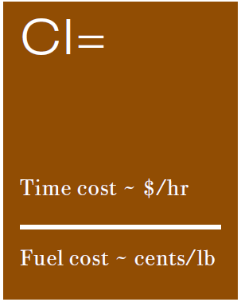
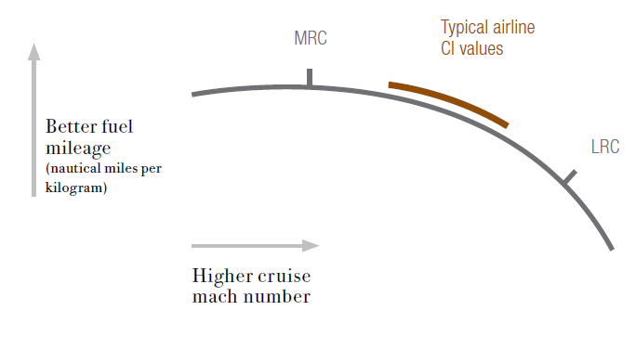
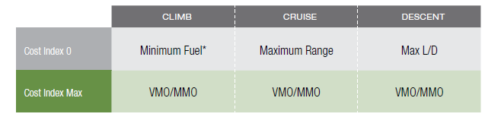
ÍNDICE DE COSTE
Notes:
LISTA DE AMPLIACIONES (AGENDA)

Slide 15
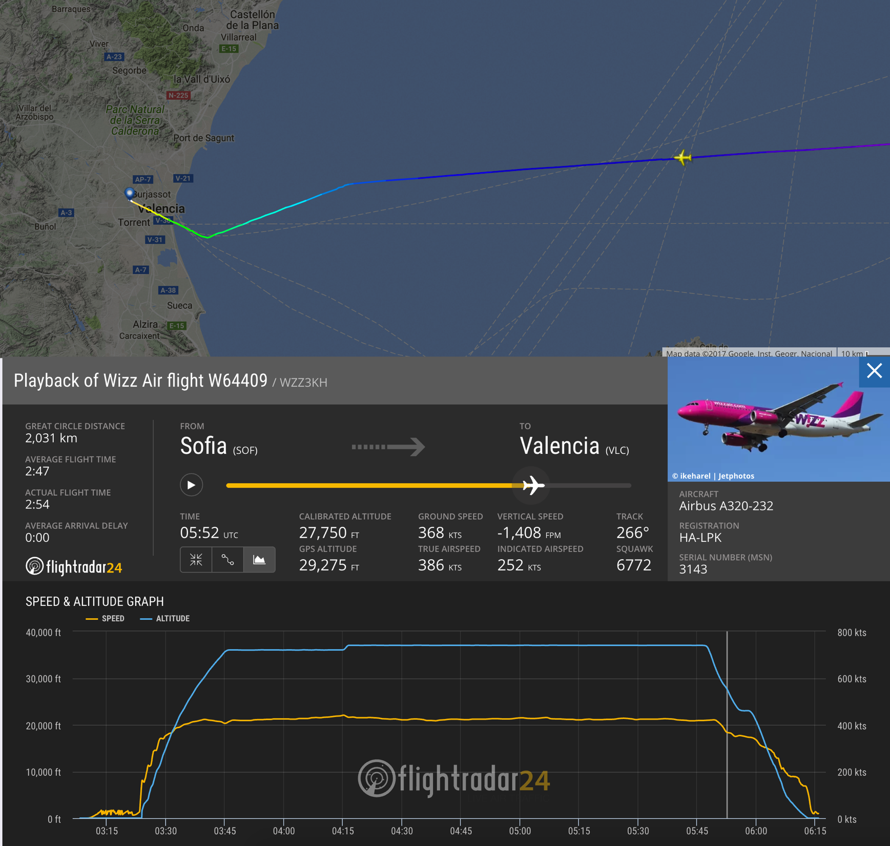
ÍNDICE DE COSTE
Notes:
LISTA DE AMPLIACIONES (AGENDA)

